Slide 1

Edited by Kay Ray with credit to
Lisa Stevens and Jo Rhys-Jones 2008!

Slide 2


Slide 3
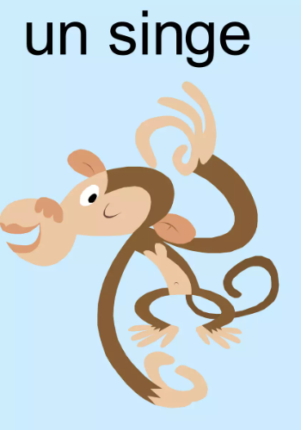

Slide 4
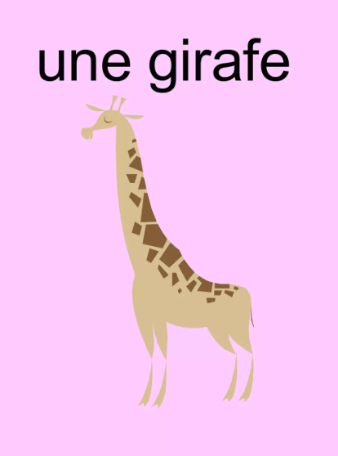

Slide 5


Slide 6


Slide 7


Slide 8
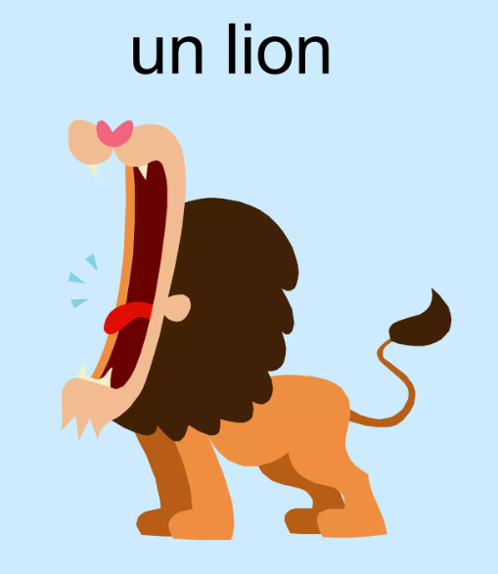

Slide 9
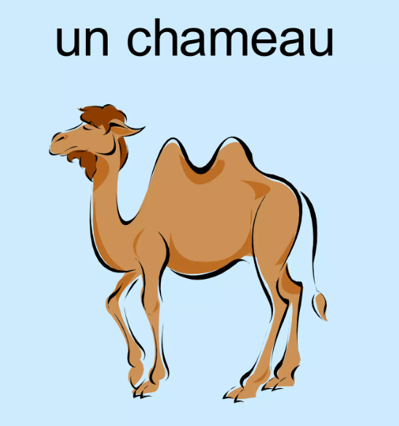

Slide 10


Slide 11
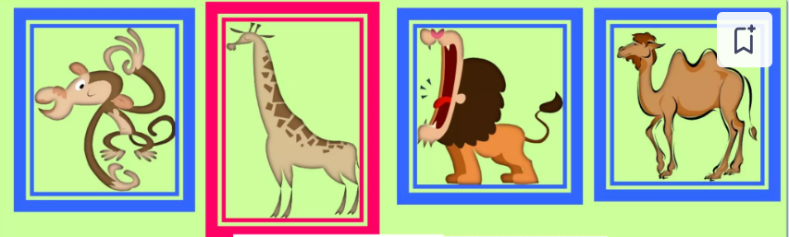


Slide 12


Slide 13


Slide 14


Slide 15
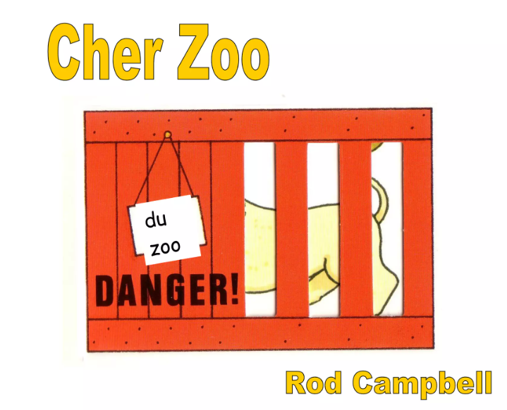
https://www.youtube.com/watch?v=pSN0u5E8X0k
https://www.youtube.com/watch?v=goUuIfJ5rZI

Slide 16
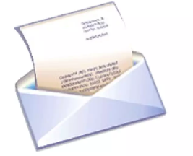
J’ai écrit au zoo pour avoir un animal.
On m’a envoyé un …….

Slide 17
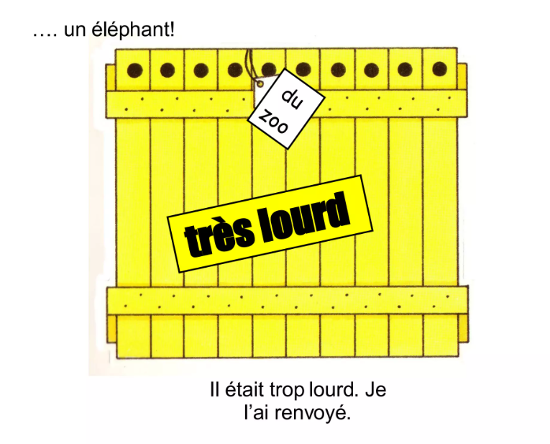

Slide 18
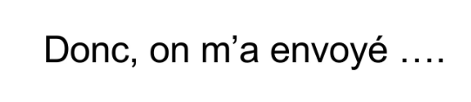

Slide 19
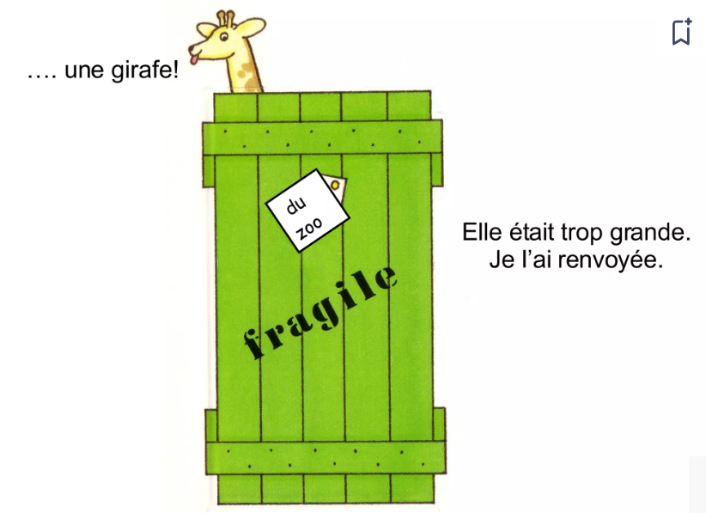

Slide 21
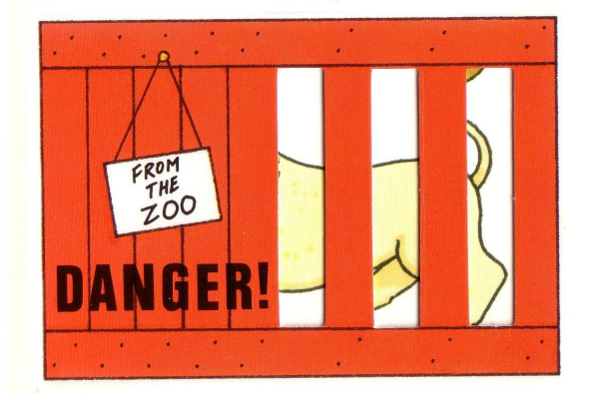
Un lion.
Il était trop féroce.
Je l’ai renvoyé.

Slide 23
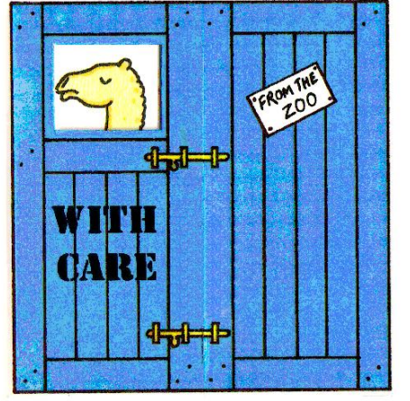
Un chameau.
Il était trop grognon.
Je l’ai renvoyé.

Slide 25
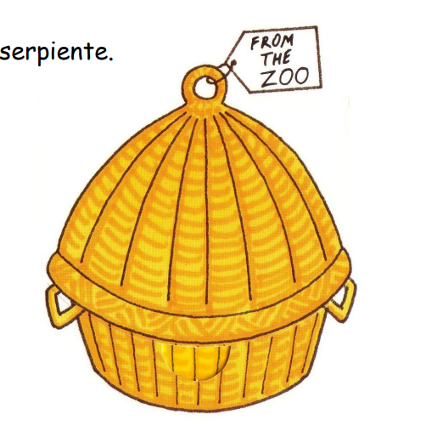
Un serpent.
Il était trop effrayant.
Je l’ai renvoyé.

Slide 27
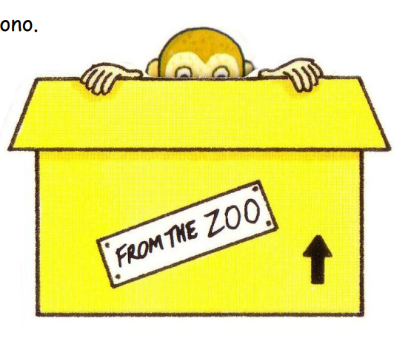
Un singe.
Il était trop farceur.
Je l’ai renvoyé.

Slide 29
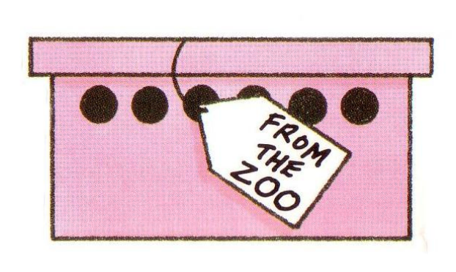
Une grenouille.
Elle était trop agitée.
Je l’ai renvoyée.

Slide 30
Donc on a beaucoup réfléchi
et ils m’ont envoyé …

Slide 31
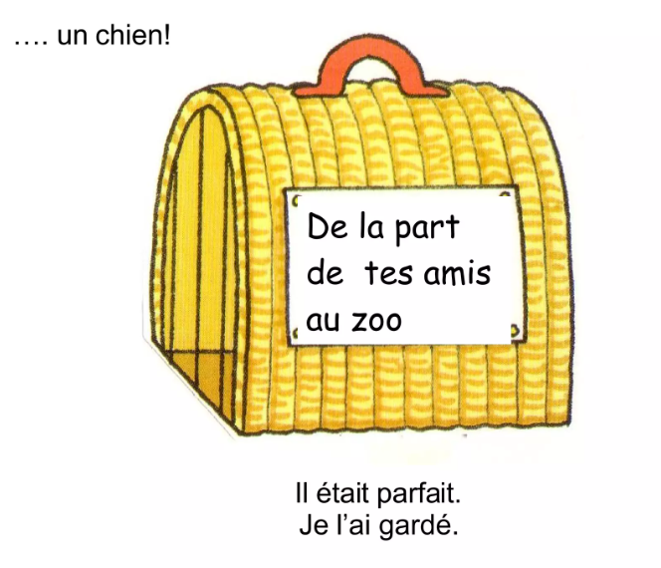

Slide 33
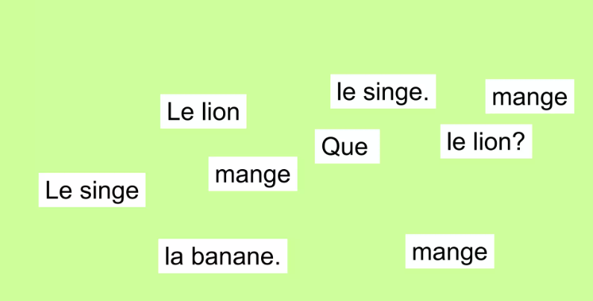
Make a sentence

Slide 34
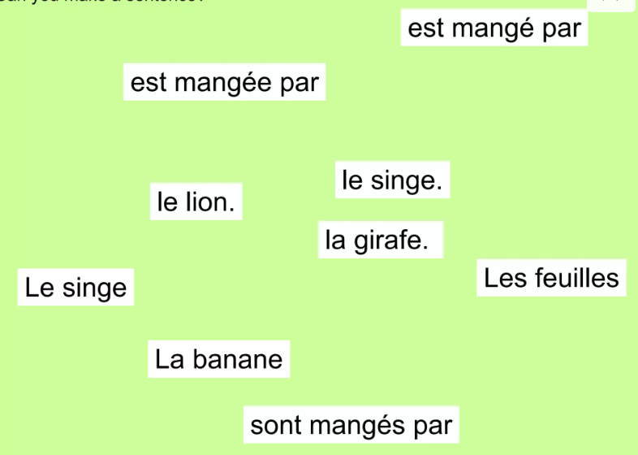

Slide 35
